Slide 1

大学生课余生活与消费情况
问卷调查报告
法学院
盖志威 07120302
鲍墨尔根 07120303
刘欣阳 07120401
孙冀 07120332

Slide 2

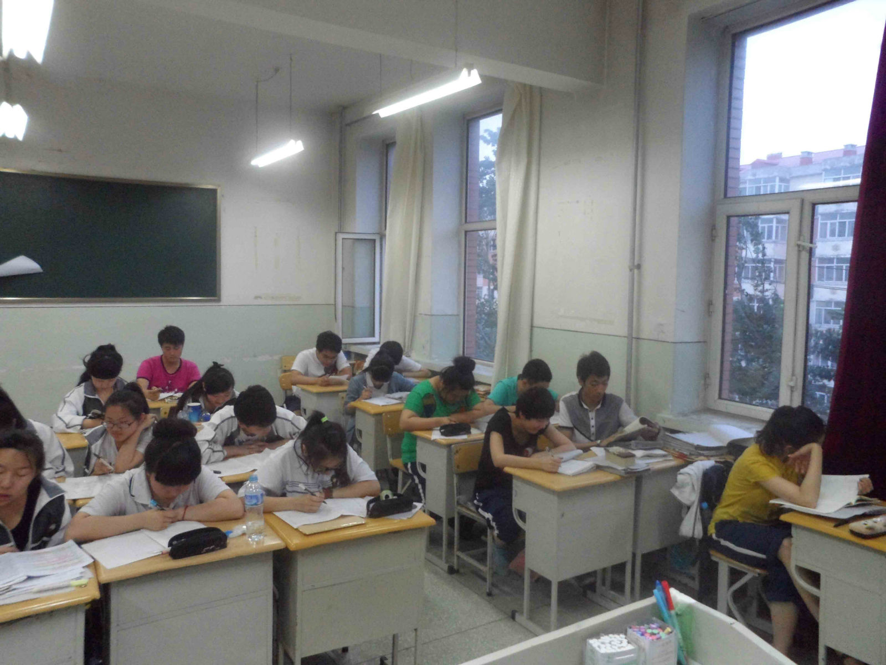
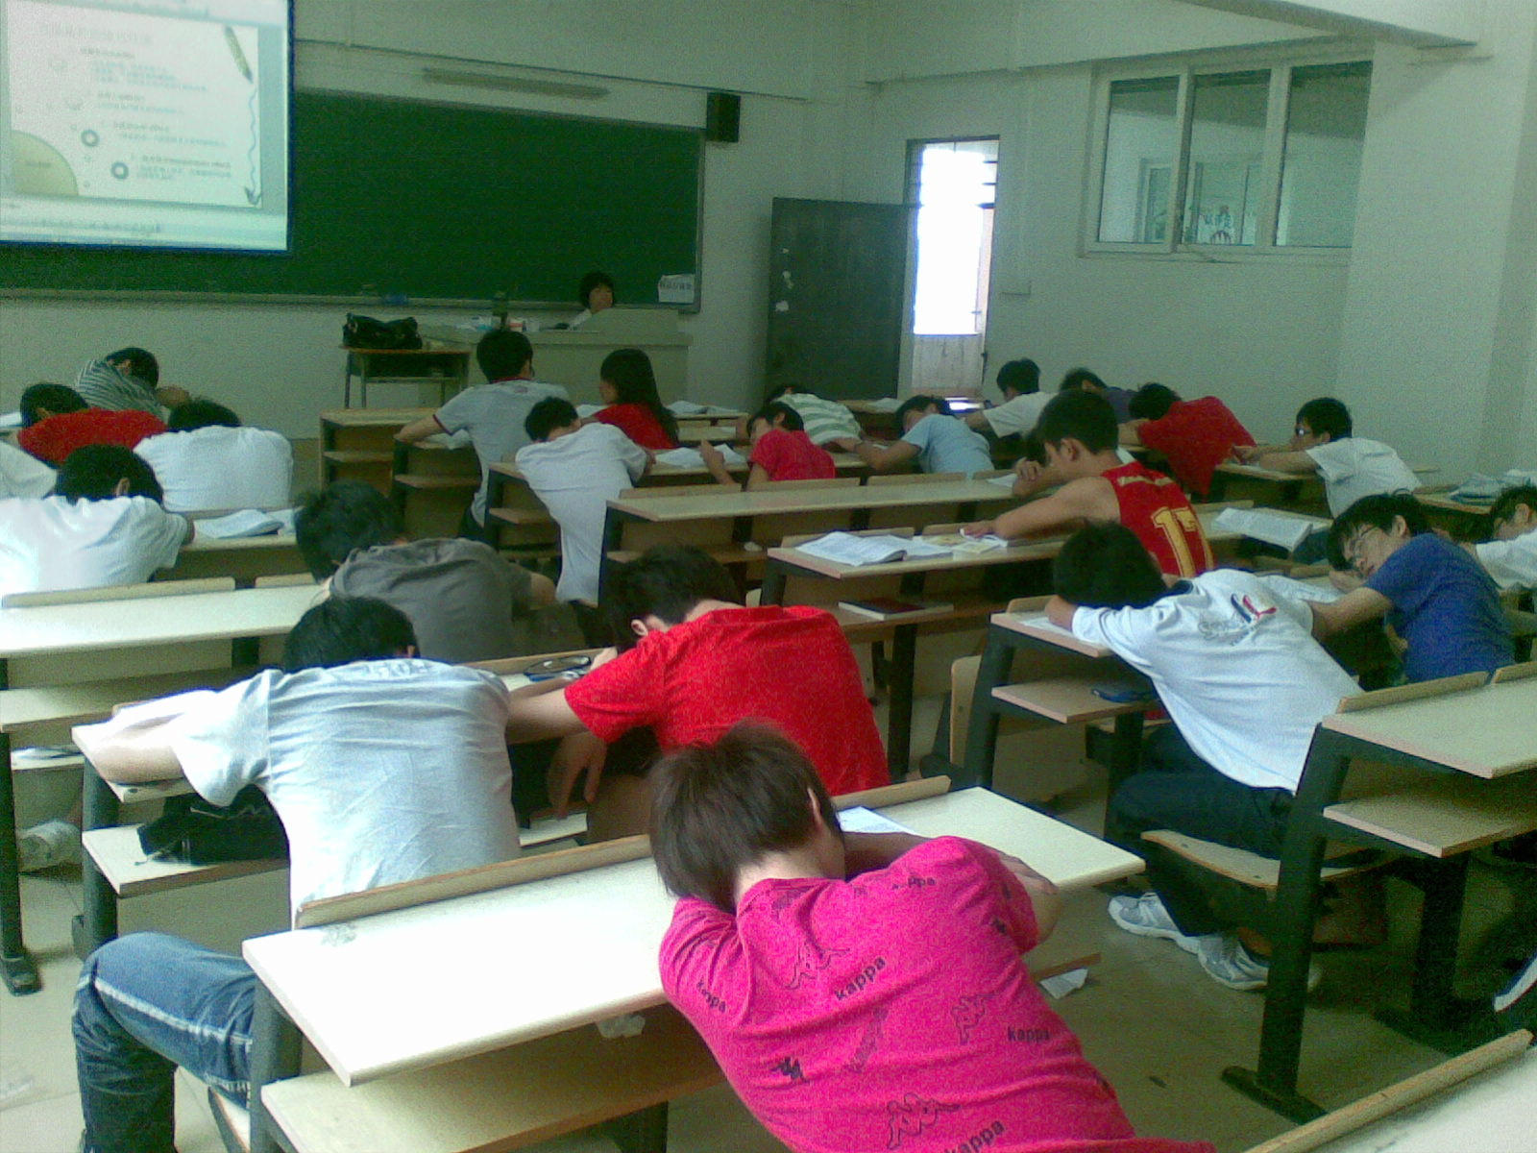
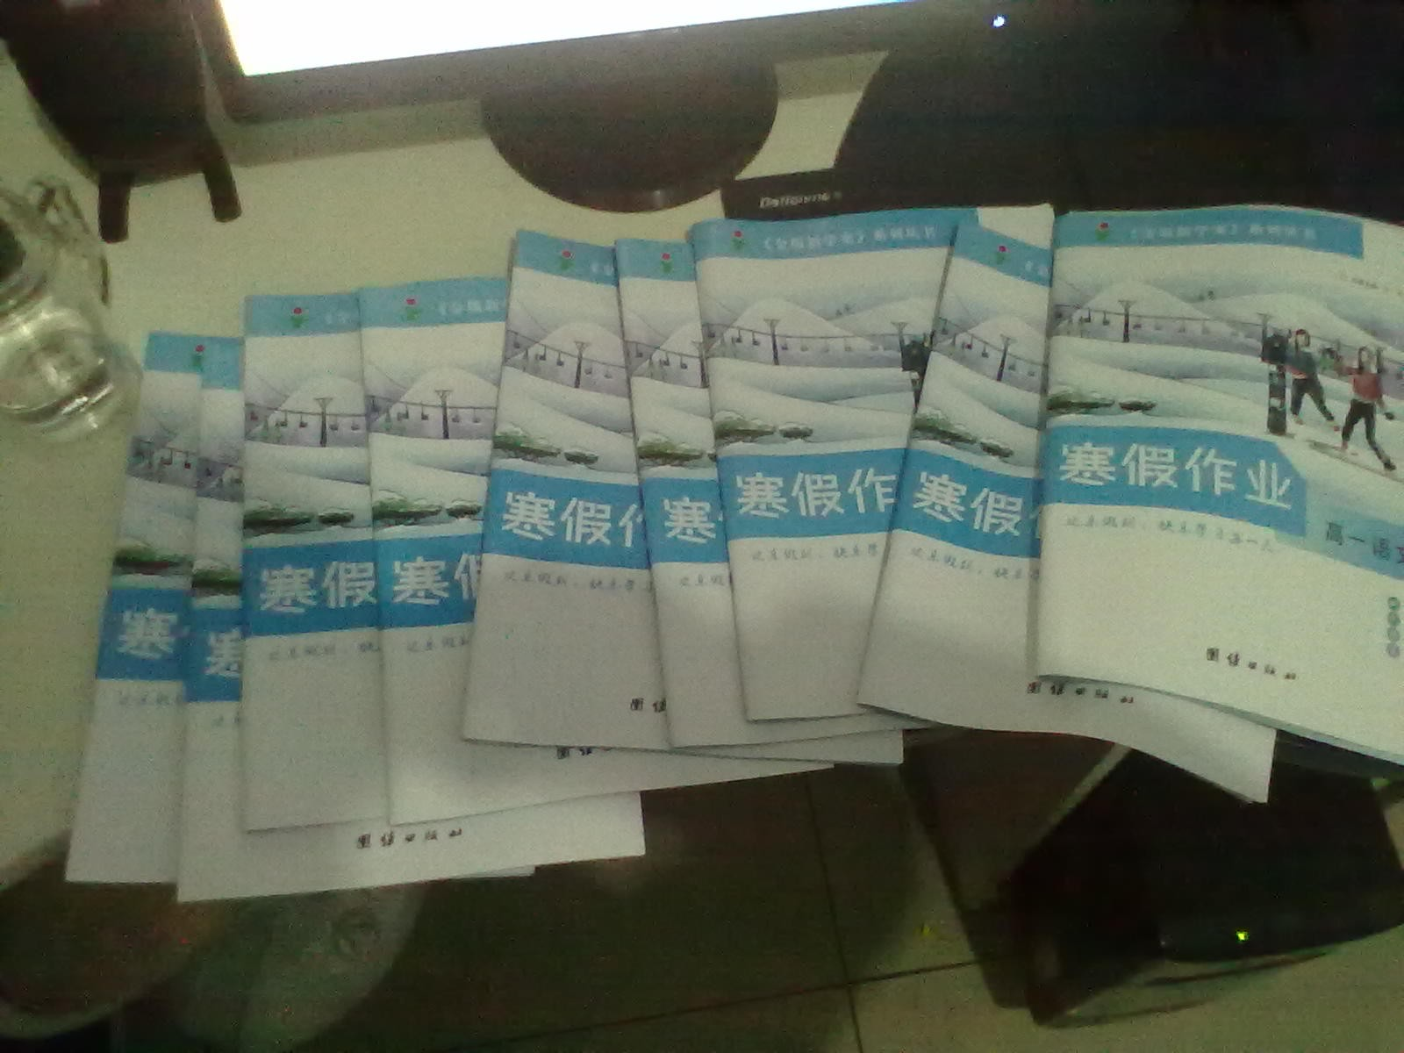
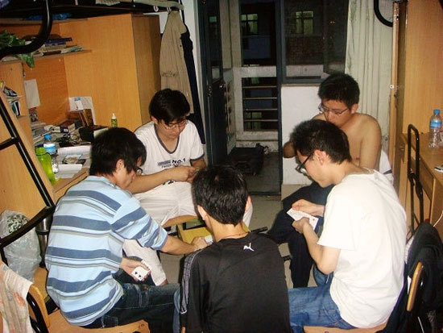

Slide 3
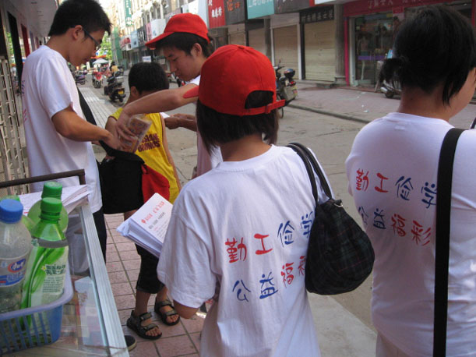
大学生由高中的满负荷、快节奏、高强度的学习生活节奏转向了一个相对轻松自由的学习生活节奏。对于每个大学生而言，在这个转变中，如何做到快速适应大学生活，在四年大学生涯中找到最适合自己的生活方式，是每个大学生所必须面对的问题。
同时，大学生与高中生最大的区别就是已经成年了，拥有了一个成年人的视角。大学生基本都是经济独立的人，如何理财，有限度有理性的进行每一笔支出也是我们需要考虑的问题。
在大学中许多同学通过一些勤工俭学活动自己赚生活费，也有许多同学在挥霍金钱。我们应该学会体恤父母，理解父母赚钱的艰辛，懂得金钱的来之不易。

Slide 4
此次调查的目的
1.通过此次调查使大学生了解和把握自身每天的课业压力、 学习节奏和空闲时间，更好的合理安排时间。
2.通过此次调查使大学生丰富业余活动，合理安排自己的课余时间，劳逸结合，做更多丰富多彩而有意义的活动。
3.通过此次调查初步掌握大学生的经济状况，使他们能体会到金钱的来之不易，更好的合理支出，学会理财。

Slide 5
大学生课余生活与消费情况调查问卷（一）
性别： 男 女 年级： 大一 大二 大三 大四
1.您一周有多少课时？ A.20~30 B.30~40 C.40以上
2.除了双休日您每天有多少课余时间？ A.少于3h B.3~7h C.7h以上
3.双休日您每天有多少课余时间？ A.很少 B.大部分时间 C.全天
4.您自己觉得课余时间多or少？ A.太少了 B.还好 C.非常闲
5.平日经常进行的课余活动是什么（可多选）？
A.学习和阅读书籍 B.参加校、院活动 C.学生工作 D.健身运动
E.上网游戏娱乐 F.扑克棋牌 G.睡觉 H.处对象 I.其他
6.周末经常进行的活动是什么（可多选）？
A.学习、补课、双学位 B.上网游戏娱乐 C.运动 D.学生活动 E.逛街购物娱乐 F.兼职或义工 G.回家 H.处对象 I.其他
7.您觉得自己闲暇时间的安排如何？A.比较有计划 B.还好 C.比较随意
8.您怎样安排课余时间？A.受课程和活动制约 B.听从朋友意见 C.自主
9.您觉得经济因素会影响课余闲暇时间的质量吗？
A.会 B.也许 C.不会

Slide 6
调查的人群分布
 | 男 | 女 | 总计
大一 | 28 | 35 | 63
大二 | 31 | 69 | 100
大三 | 9 | 17 | 26
大四 | 3 | 8 | 11
合计 | 71 | 129 | 200
注：所有调查取样的主体均来自吉林大学法学院。

Slide 7
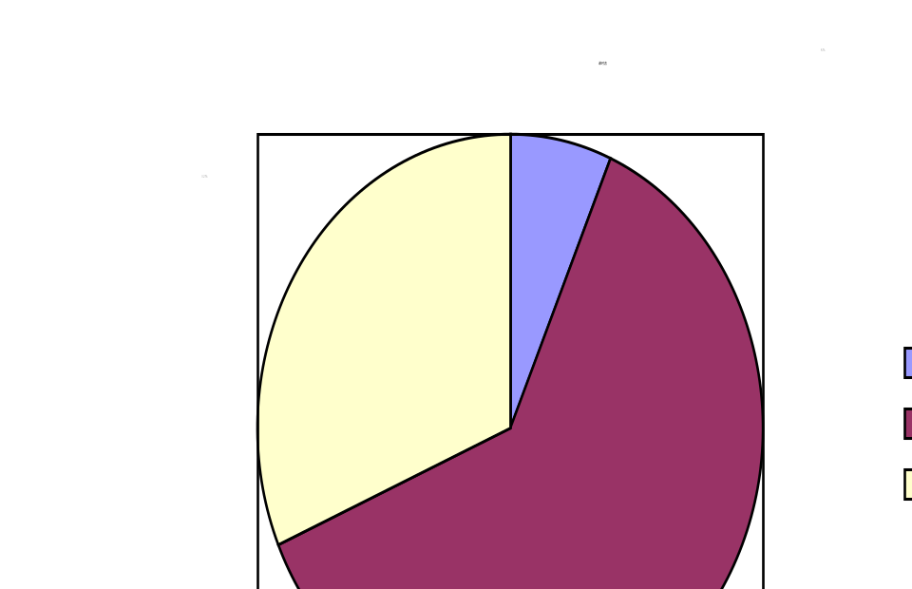
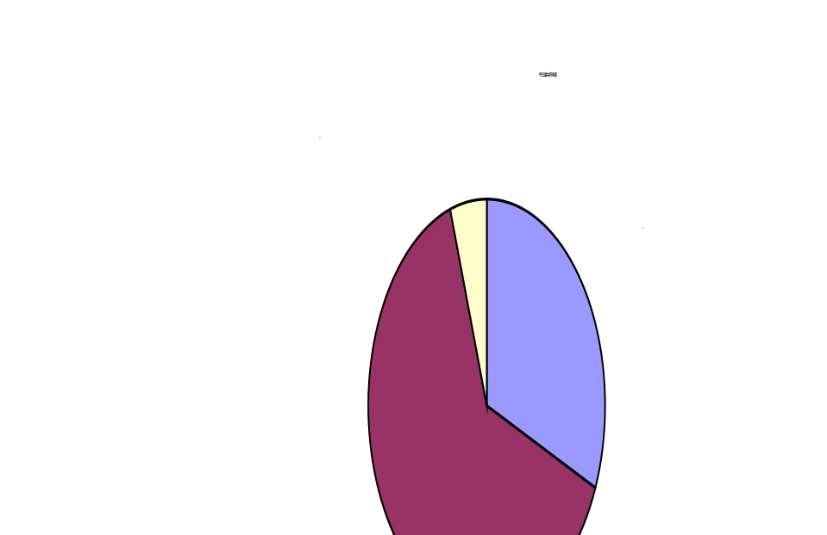
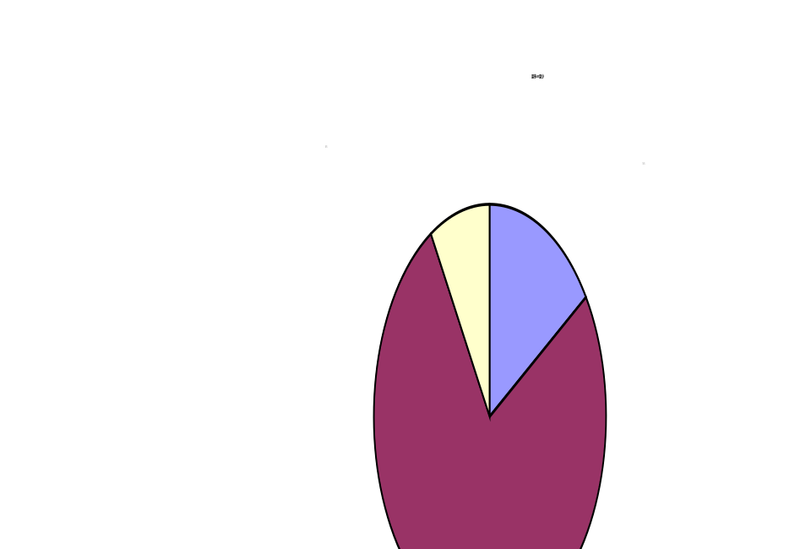
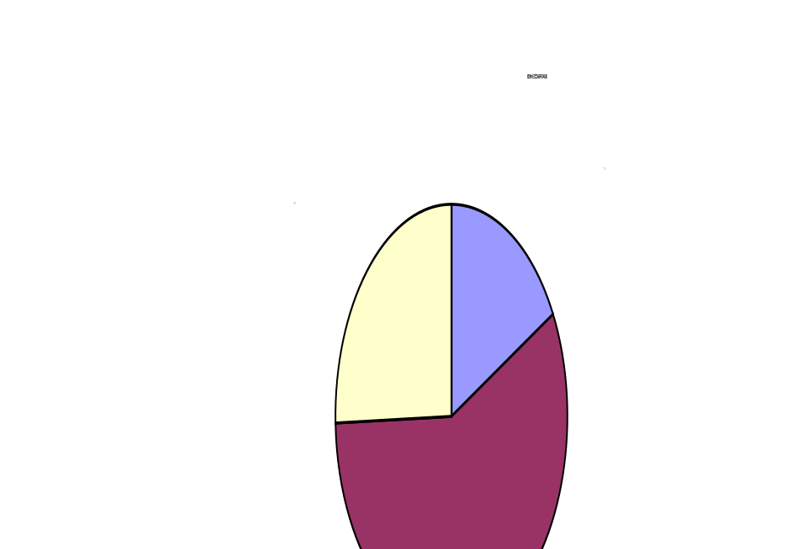

Slide 8
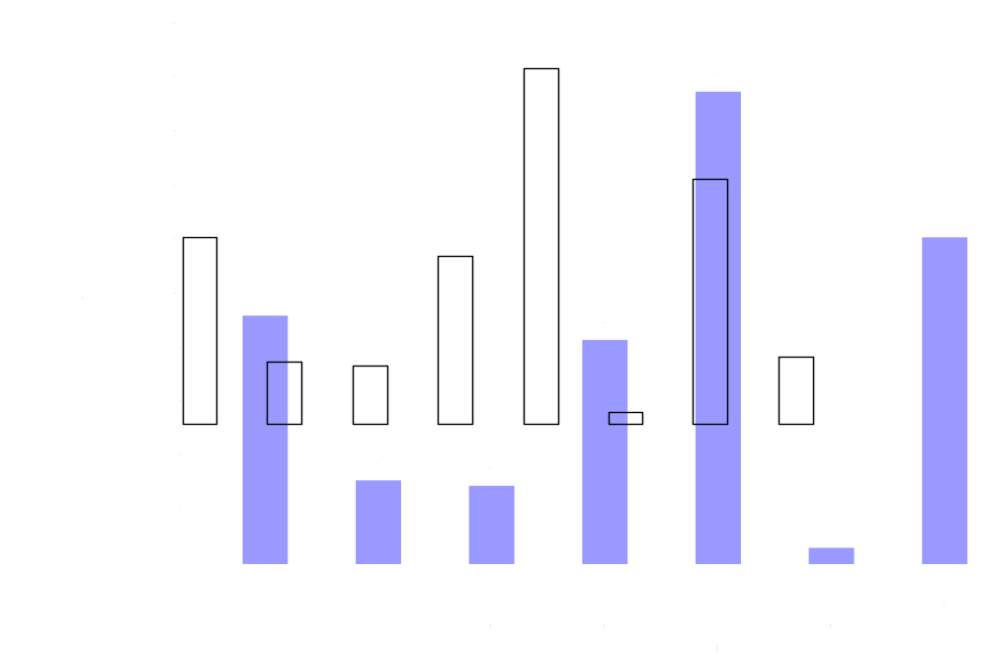
平日课余时间我们都在做什么

Slide 9
结论一：
由以上四组调查数据可以得知：
1.大学生的课业压力相对适度，既保证了大学生每天可以在老师的带领下进行学习和研究，又为我们保留了充足的闲暇时间，以便我们自行利用。
2.大家普遍的平日闲暇时间在4-6小时左右，基本集中在午休时段和晚上。
3.大家双休日基本都是空闲的，有大把时间可以自行利用。如何把握双休日的空闲时间是最重要的。
4.大家普遍认为如今的课业压力适中，对自己的空闲时间的多少基本满意。

Slide 10
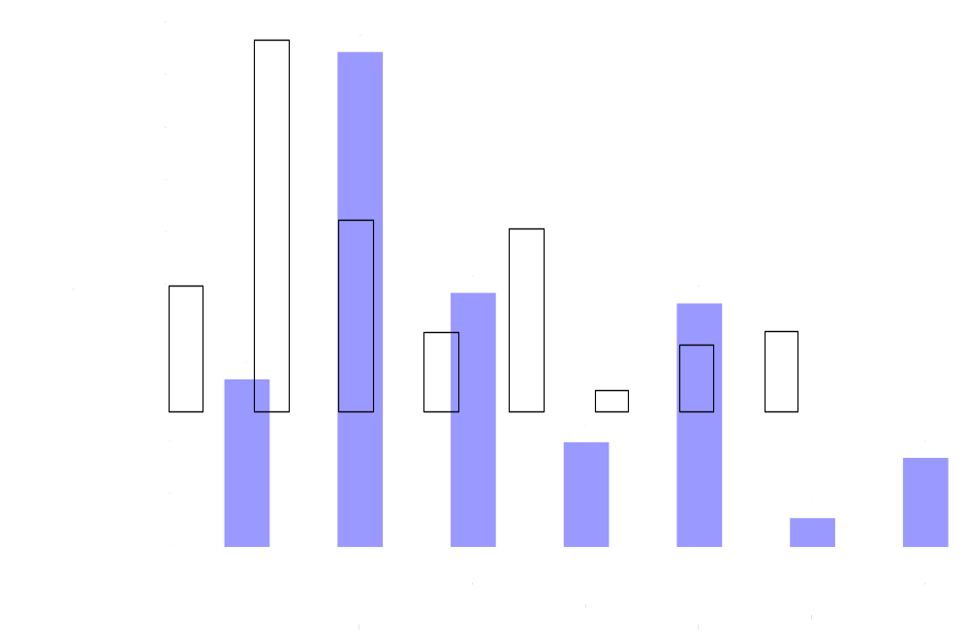
双休日我们在做什么

Slide 11
结论二：
1.大家在空闲时间进行上网、游戏、电影等活动的较多，学习及运动健身的较少。可以看出，大多数学生的课余生活离不开电脑。
2.如此多的课余时间被我们用来休闲娱乐，男生大多数在寝室LOL，女生则是各种淘宝韩剧美剧。真正学习的人数并不多。我们应该把更多的时间放在学习上。
3.从事学生工作和参加学校、学院活动的人数少之又少，可以看出我们更喜欢自由的活动方式，大多数人对学校、学院组织的各项活动并不感冒。
4.真正做兼职或勤工助学的通过自己努力挣生活费的人并不多，大多数人还是依靠家长的钱生活。
5.处对象也成了我们付出时间和金钱的一种目的。

Slide 12
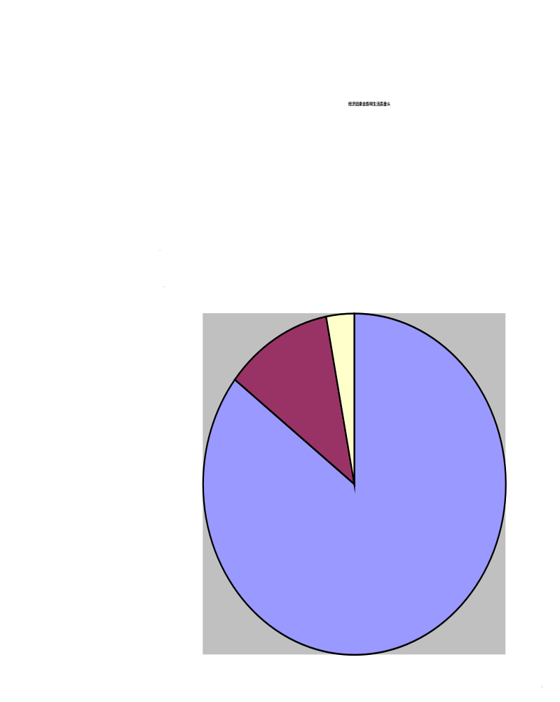
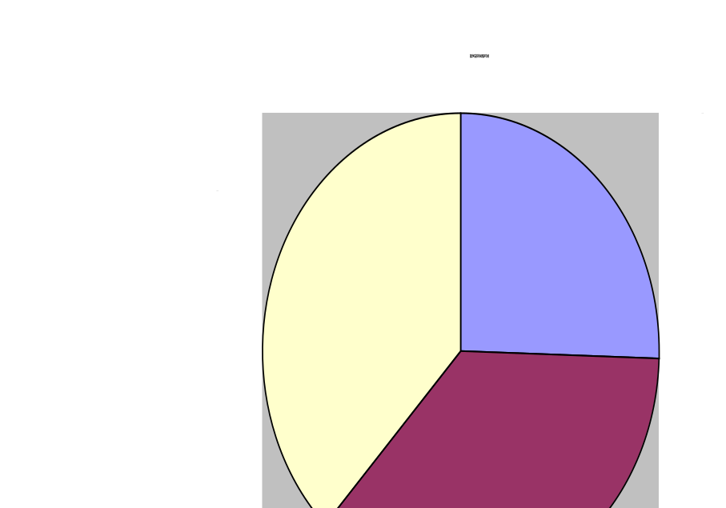
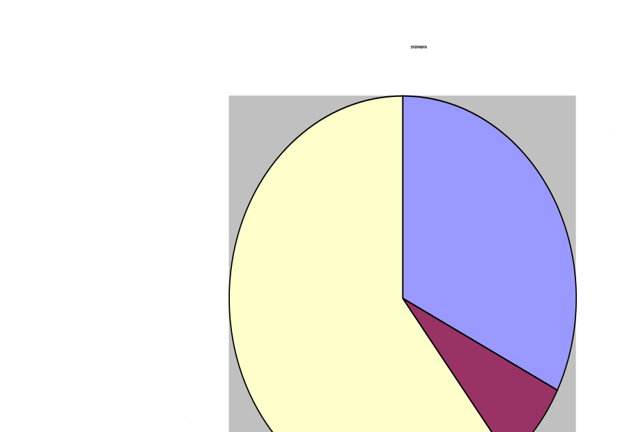

Slide 13
结论三：
1.我们在安排课余时间的时候大多数人还是非常随意的，没有什么提前的计划与预测，都是一种“走一步看一步”的随心所欲的方式。
2.我们在安排课余时间的时候大多还是不受其他因素限制的，既没有繁重的课业压力，也没有占用我们时间的学校学院活动。也很少有人愿意在选择如何安排课余时间的问题上询问或了解过别人的看法。
3.大多数人依然认为选择什么样的生活方式，最主要的制约条件依然是经济状况。通过一些其他方面的调查我们发现，家庭条件稍好的同学会选择出门看电影、逛街、吃饭等活动，家庭稍一般的同学会选择上网、看电视剧等活动。这也说明了大家把“钱”看得看重要。

Slide 14
大学生课余生活与消费情况调查问卷（二）
10.您每月生活费平均多少？ A.1000以下 B.1000~2000 C.2000以上
11.您的生活费大部分来源于？ A.父母给 B.自己赚或奖学金 C.各半
12.您觉得每月的生活费是否够用？ A.不够用 B.刚刚好 C.有剩余
13.您是否有记账的习惯？ A.每天都记 B.隔三差五 C.从来没有
14.您每月的通讯费大概多少？ A.50以下 B.50~100 C.100以上
15.您每月的饮食费大概多少？ A.800以内 B.800~1200 C.1200以上
16.您每月用在学习的钱大概多少？A.100以内 B.100~200 C.200以上
17.您每月用在休闲娱乐（电影、逛街、淘宝、旅游等）费用大概多少？
A.200以下 B.200~500 C.500以上
18.您一般在买东西的时候考虑的首要因素是什么？
A.品牌 B.外观及性能 C.性价比
19.您的花钱方式是什么？
A.有就花，没有则省 B.有钱时精打细算做好计划 C.能省就省
20.在花父母钱时有何想法？
A.理所当然 B.心中有愧但无可奈何 C.不愿意

Slide 15
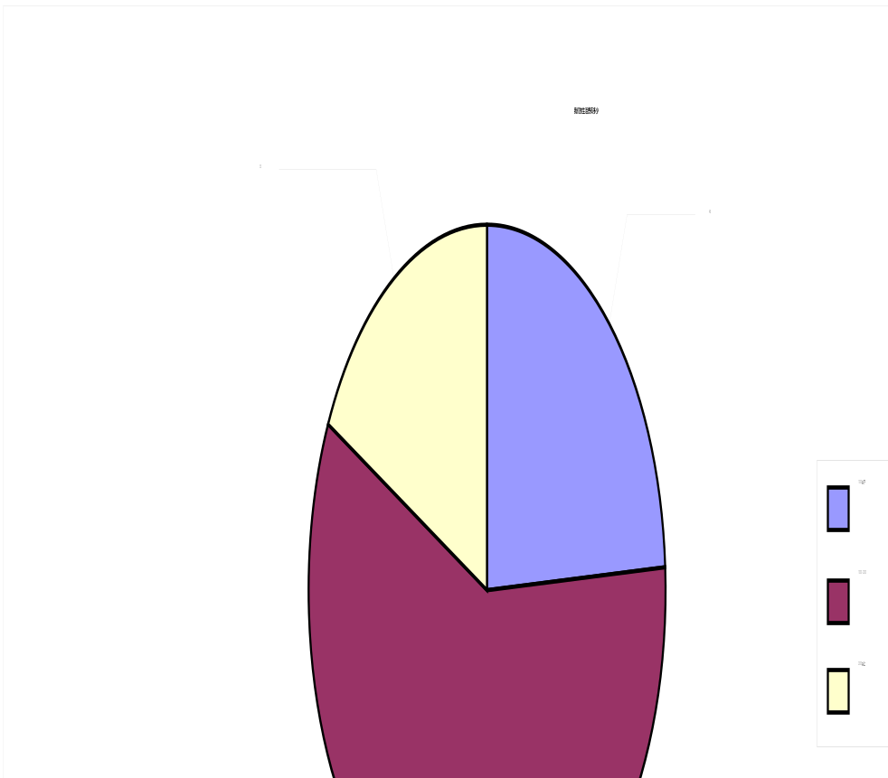
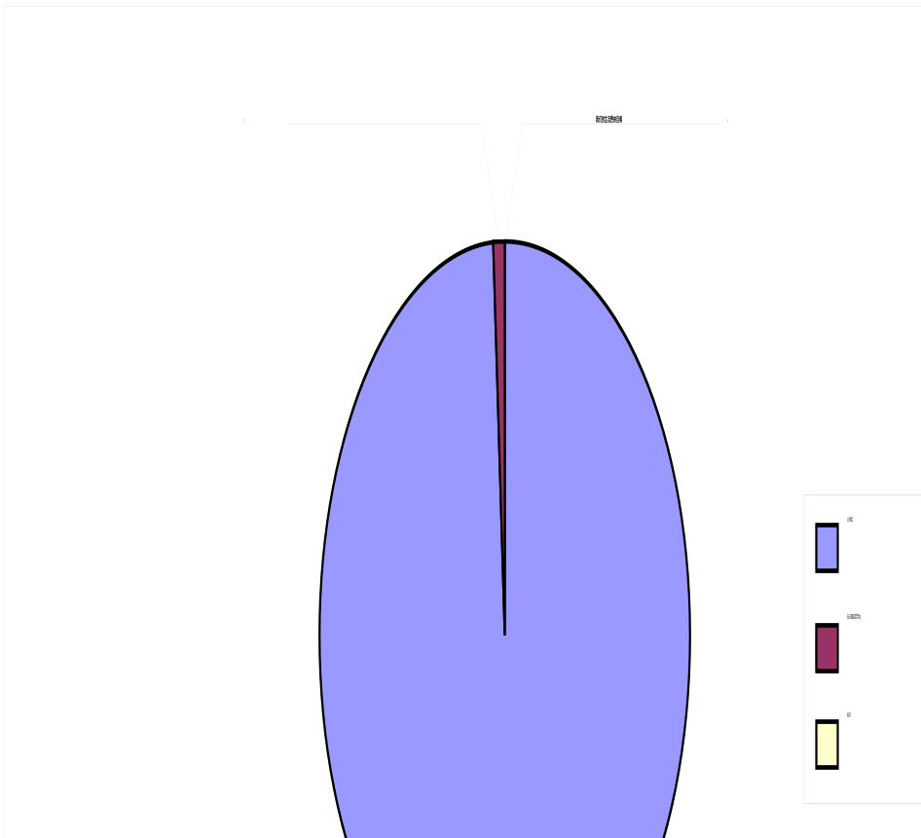
可以看出，大多数学生每月都有1500元左右的生活费，平均每天50左右，能满足每日饮食和正常生活要求。
我们的生活费大多来源于父母。只有极少部分同学可以通过自食其力，脱离父母自己赚钱生活。

Slide 16
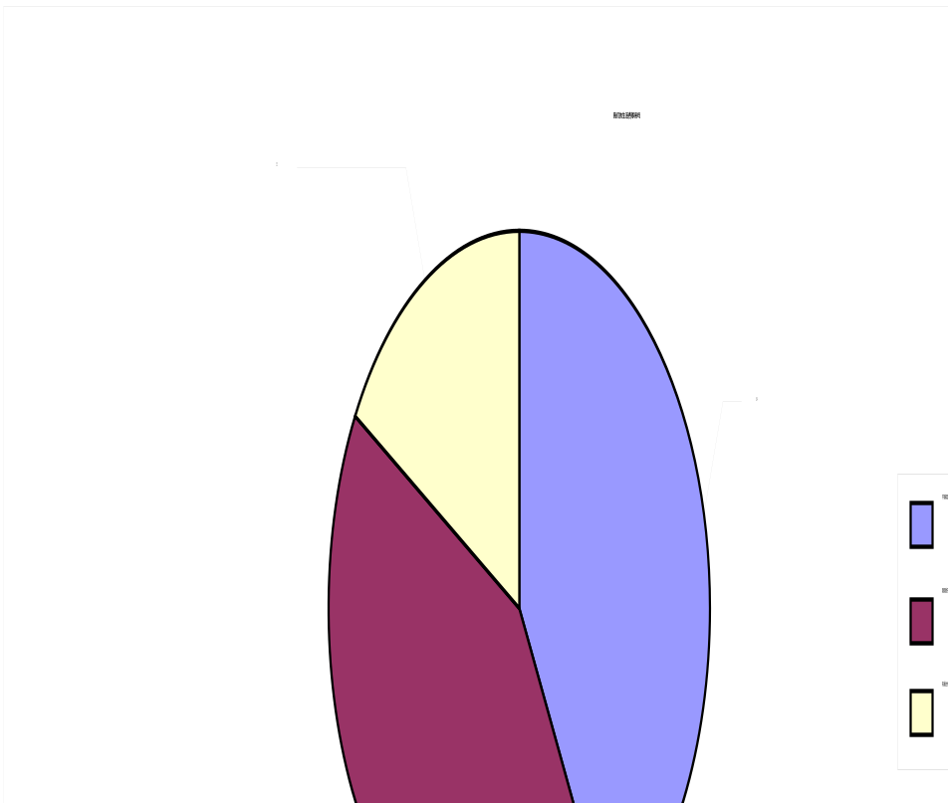
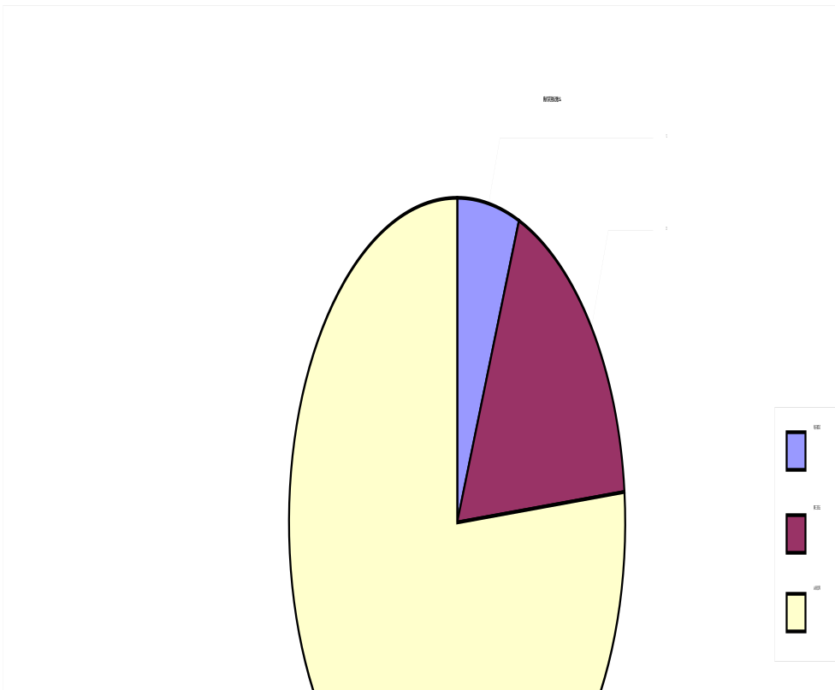
大多数学生都觉得生活费不够用或者刚刚好，少部分人认为自己可以有剩余。
大多数人从来没有记账的习惯，从而在过后并不知道自己的钱花在了哪里。
由此可知，大多数人的花钱非常随意，并没有过多的计划。

Slide 17
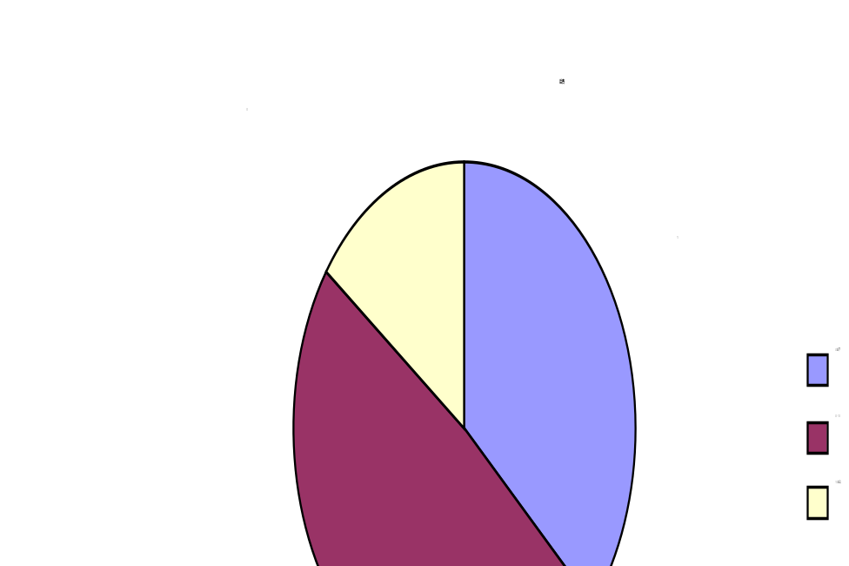
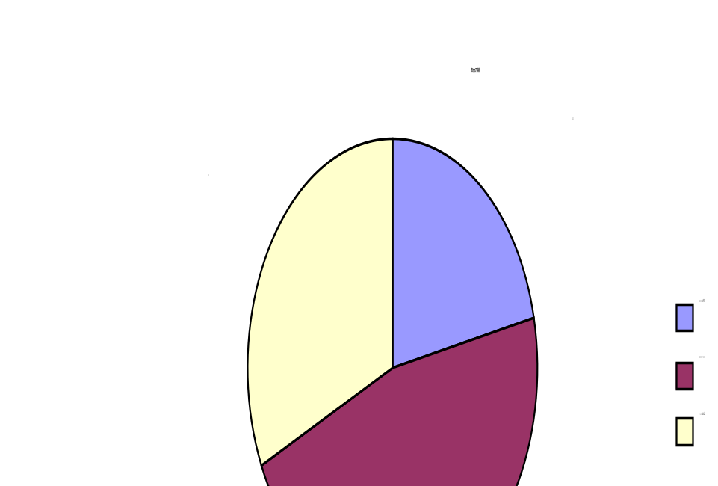
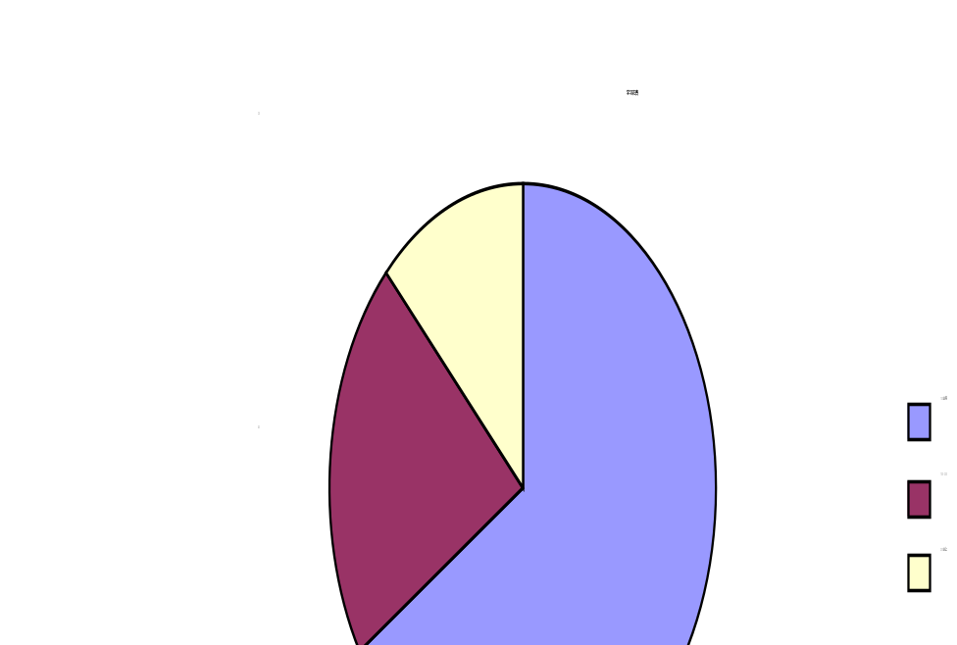
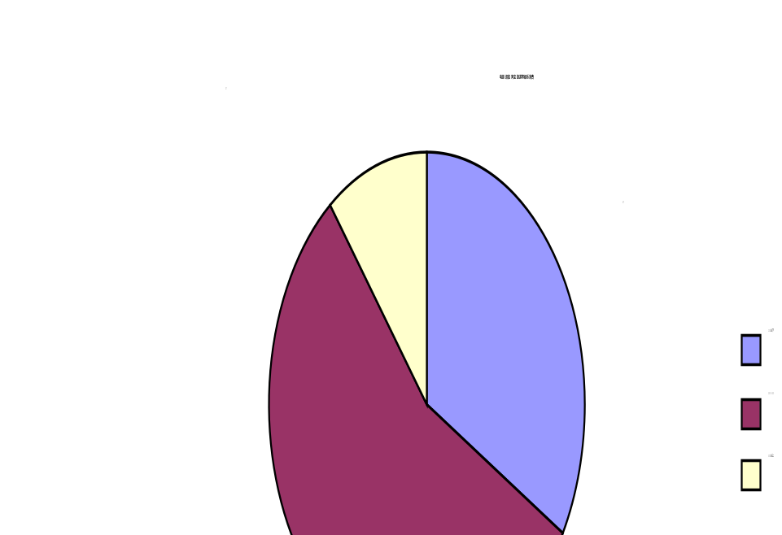
我们的生活费都花在哪里？

Slide 18
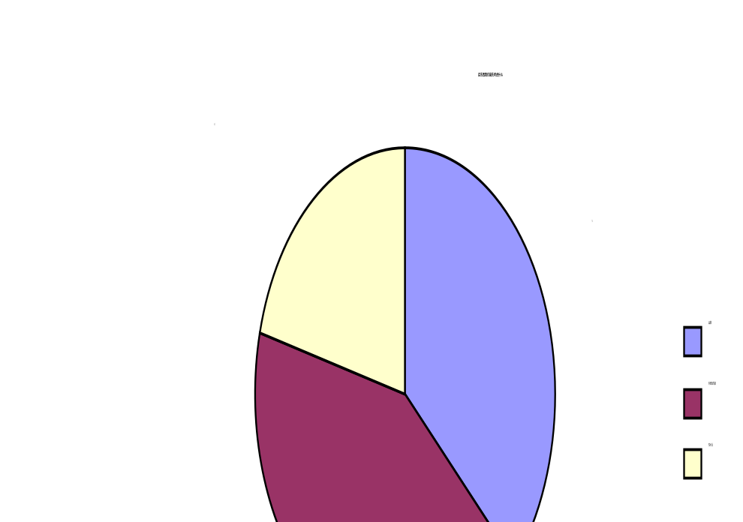
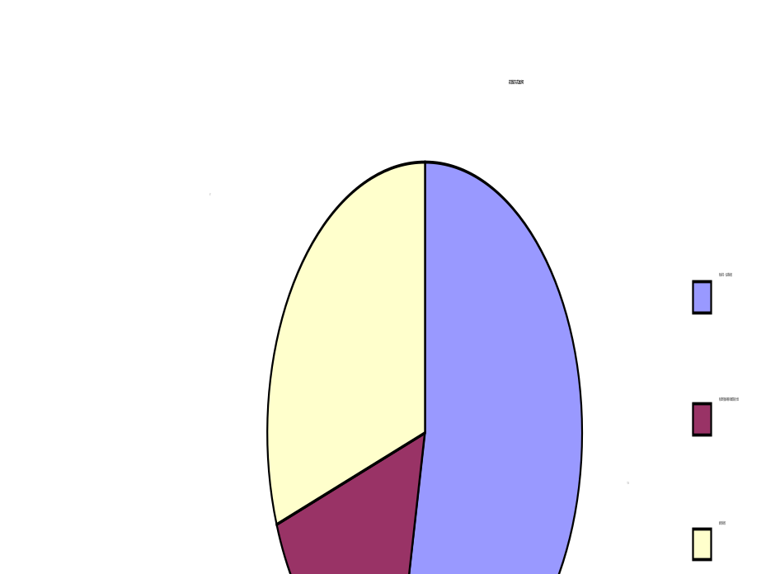
可以看出，我们很多人在购物的时候所体现的依然是一种不尽完善的消费观，过多的考虑物品的品牌、外观而非其本质的性价比。
大多数人秉承着“月初做皇帝，月末饿死鬼”的花钱方式。由于大多数人的生活费都是按月结算，往往很多人由于月初的大把开销造成了月末过不起日子。还有很多人由于自身经济条件原因无论何时都省字当头。真正提前把所有支出都做好计划做好预算的人少之又少，大多数人根本不懂得如何理财。

Slide 19
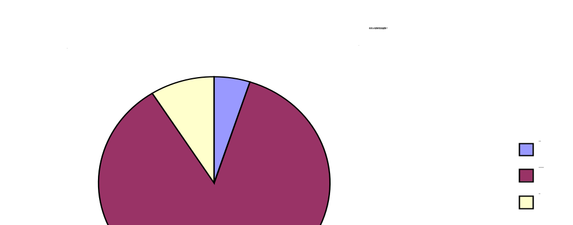
越来越多的人懂得体恤父母，但我们却无法真正经济独立自给自足。真的理解父母体恤父母，就从学会理财开始吧。

Slide 20
总结：
1.大学生的课余生活丰富多彩，要选择一条正确的、对自己未来有帮助的道路。要多读书，多运动，多增强自己的能力，少玩游戏，少淘宝，少把我们的青春浪费在虚拟空间中。
2.要学会合理安排课余时间，既要适当休息和放松，又不要过分浪费时间。劳逸结合，将自己调整到最佳状态，休息是为了再一次的努力。
3.要学会理财，懂得钱的来之不易。多把钱花在有用的地方，不乱花钱，有一个良好的消费观和金钱观。
4.要学会体恤父母，理解父母对我们的良苦用心，努力学习回报他们。

